Slide 1
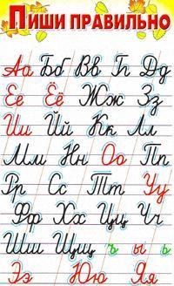
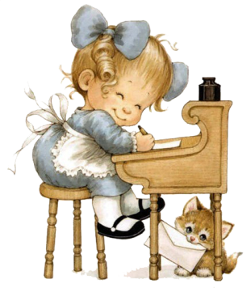
Русский язык
Урок 9

Slide 2
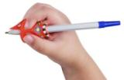
.
Классная работа.
Минутка чистописания

Slide 3



Сами справимся с затруднениями
Что мы еще не знаем и не умеем

Slide 4
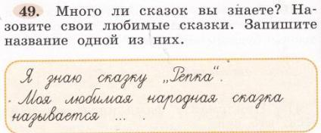
Учебник
С.26

Slide 5

Учебник
С.26

Slide 6





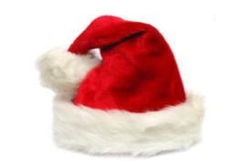

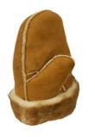
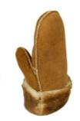







Slide 7
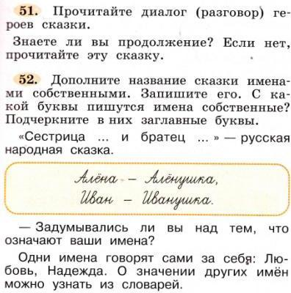

Учебник
Учебник
С.27

Slide 8
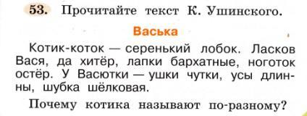
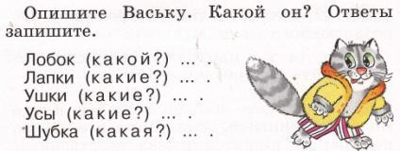
Учебник
проверим
С.27

Slide 9
проверим
Лобок (какой?) .
Лапки (какие?) .
Ушки (какие?) .
Усы (какие?) .
Шубка (какая?) .

Slide 10
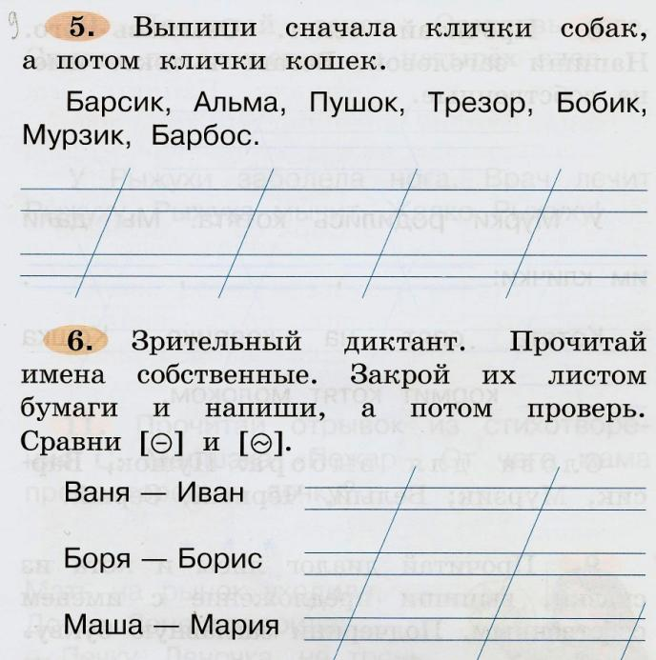

Пропись
С.15

Slide 11
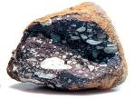

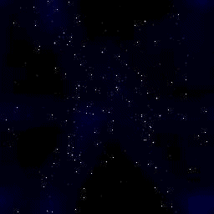











Slide 12
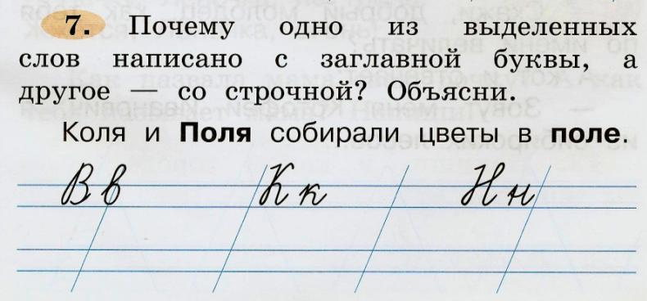
Пропись
С.15

Slide 13
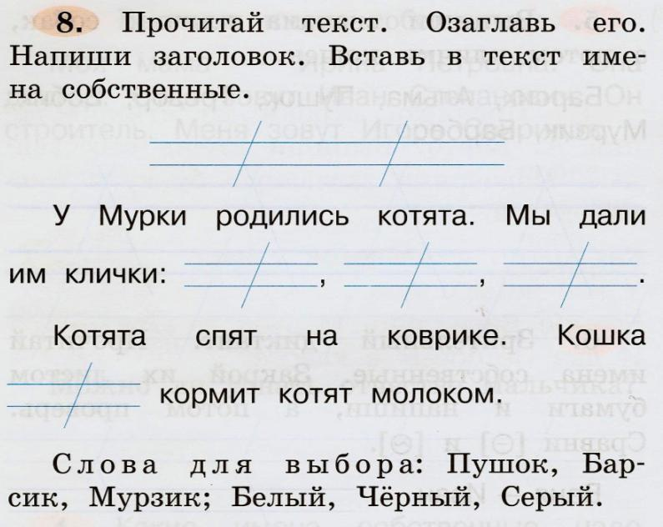
Пропись
С.16

Slide 14
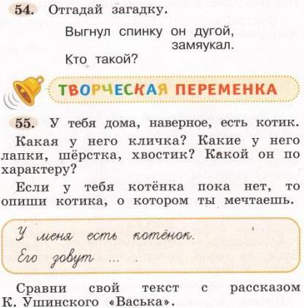


Учебник
Учебник
С.28

Slide 15

рефлексия
Не понял
отлично
Буду думать

